Slide 1
«Сегодня в моде Здоровый Образ
Жизни»
Выполнила: Коробейникова Ирина Геннадьевна
Преподаватель ГАПОУ СО «Режевской политехникум»

Slide 3
Здоровье — состояние любого живого организма, при котором он в целом и все его органы способны полностью выполнять свои функции или
отсутствие недуга, болезни.

Slide 4
Жизнь долга, если она здоровья полна
Здоровье – это отсутствие внутренних помех для жизнедеятельности.
Что может быть полезнее, чем научиться жить наилучшим для себя образом?
Здоровье - это главное жизненное благо
Здоровье гораздо более зависит от наших привычек и питания, чем от врачебного искусства.
Ум подобен здоровью: тот, кто им обладает, его не замечает.
Было бы здоровье, а остальное приложится

Slide 5
Здоровье-это состояние полного физического, духовного и социального благополучия, а не только отсутствие болезней и физических дефектов

Slide 6
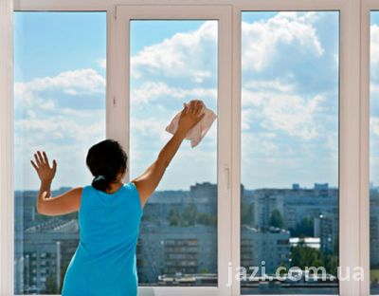
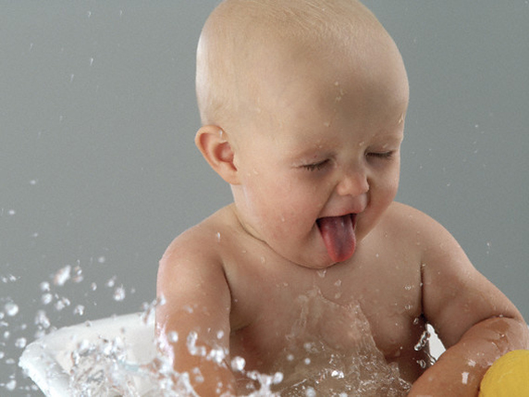
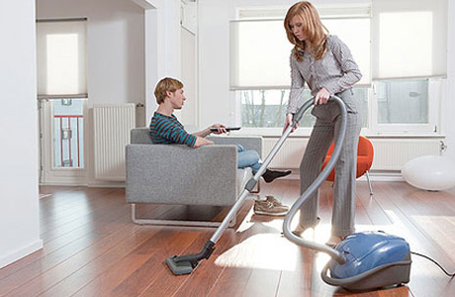
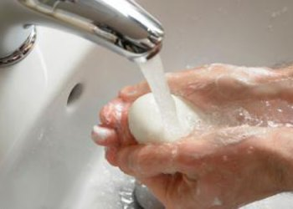
Культура человека начинается, прежде всего, с поддержания чистоты своего тела и своего жилища

Slide 8
Продолжительность жизни женщин и мужчин РСФСР и РФ

Slide 9
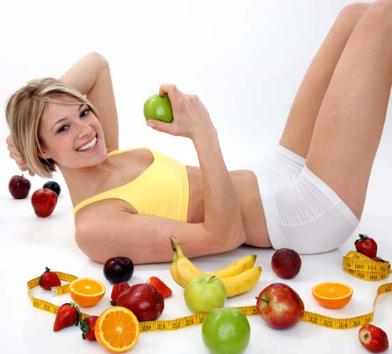
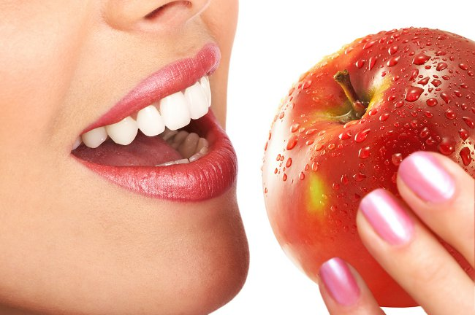
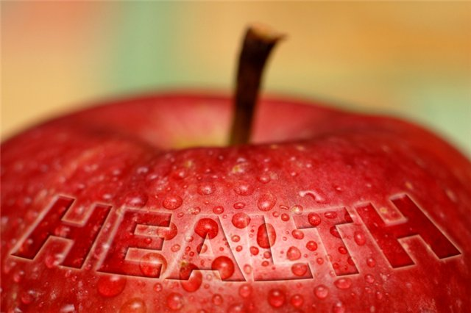
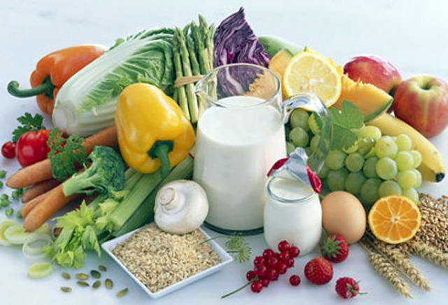
«Здоровый человек – самое драгоценное произведение природы»

Slide 10
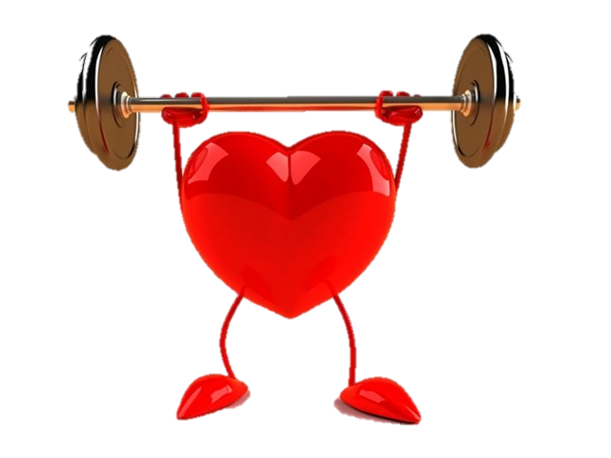
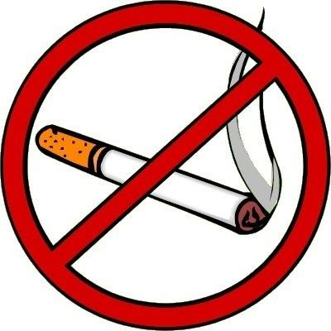
Целями проекта являются:
Актуализировать тему здоровья, здорового образа жизни, ответственного поведения
Правильно и адекватно относится к здоровью
Показать реальную угрозу для организма при регулярном употреблении табачных изделий, алкоголя и наркотиков

Slide 11
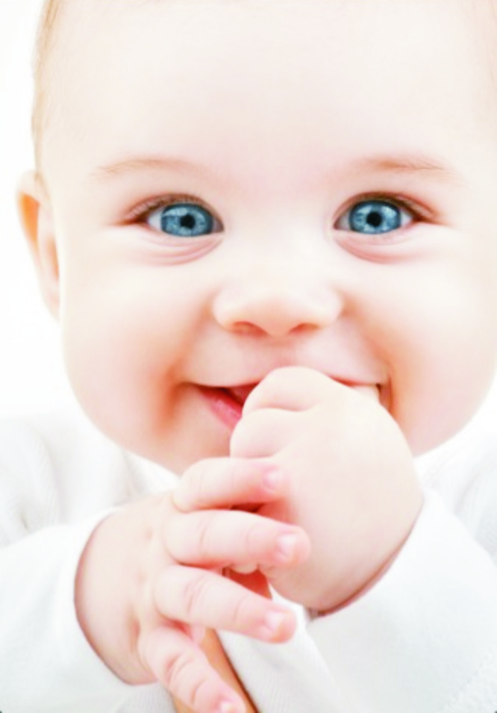
«У кого есть здоровье - есть и надежда, а у кого есть надежда - есть всё!»
Восточная мудрость
РОЖДАЮТСЯ ЛИ
ВРЕДНЫЕ
ПРИВЫЧКИ
ВМЕСТЕ С
ЧЕЛОВЕКОМ?

Slide 12
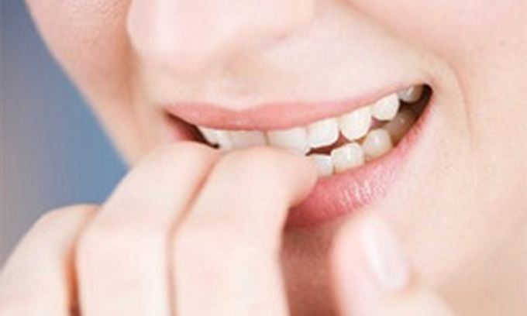
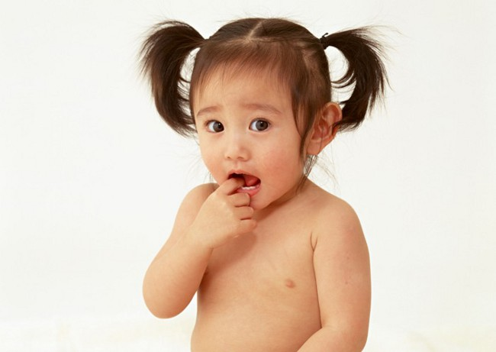
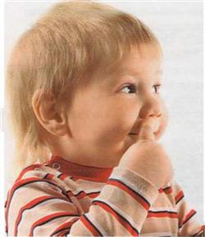
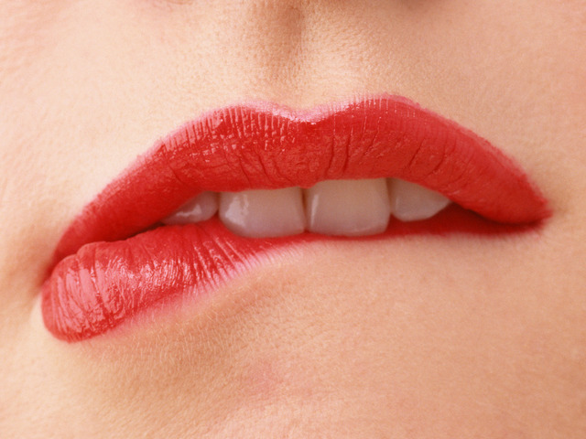
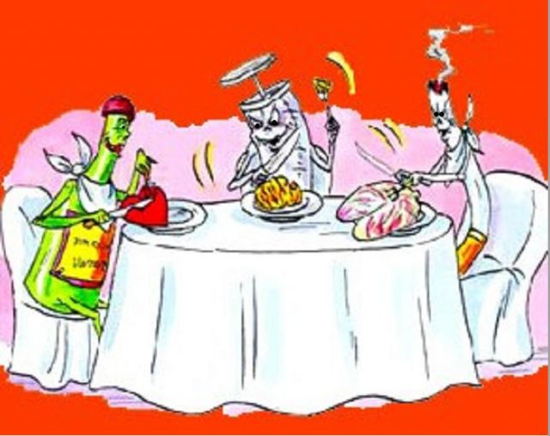
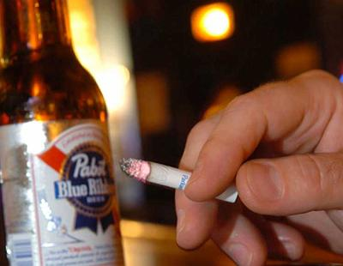
Привычка - это сложившийся способ поведения, осуществление которого в определённой ситуации приобретает для индивида характер потребности.

Slide 13
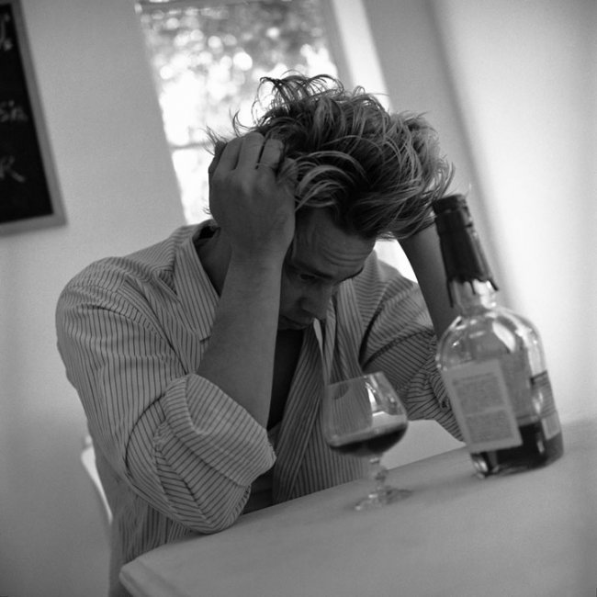
Что такое вредные привычки?
Употребление табака
Употребление алкоголя
Употребление наркотиков
СТОИТ ЛИ ВООБЩЕ ОБ ЭТОМ ГОВОРИТЬ?

Slide 14
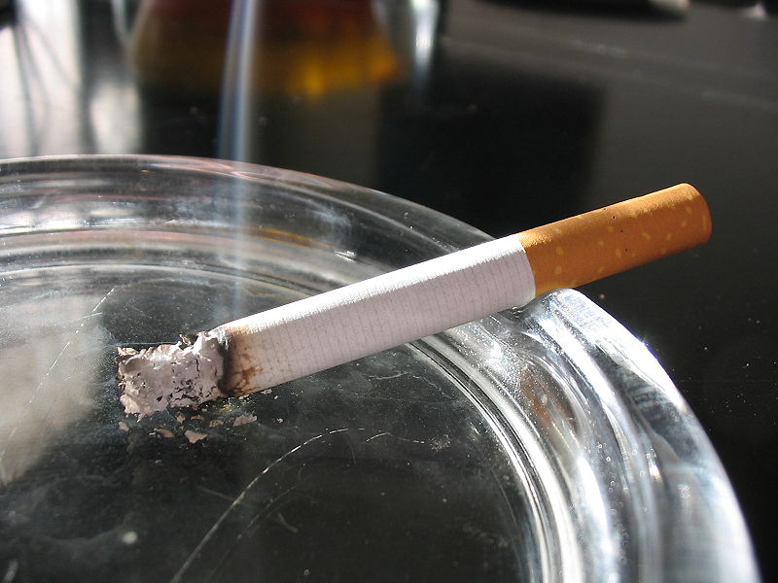
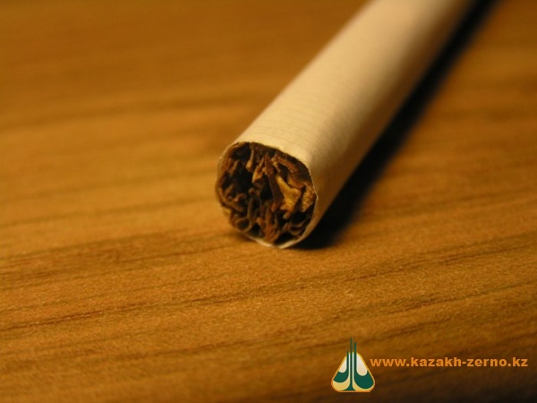
Употребление табака
Курение — вдыхание дыма препаратов, преимущественно растительного происхождения, тлеющих в потоке вдыхаемого воздуха, с целью насыщения организма содержащимися в них активными веществами путём их возгонки и последующего всасывания в лёгких и дыхательных путях.

Slide 15
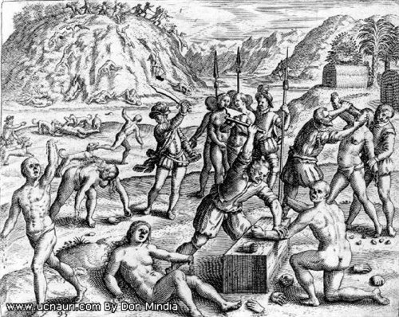
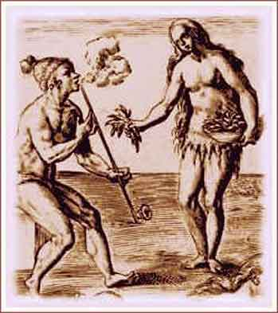
За употребление табака в Турции была введена смертная казнь.
В Персии курильщикам вырывали ноздри.
В Англии любителей Табака водили по улицам с веревкой на шее, а самым злостным отрубали голову и выставляли ее на показ с курительной трубкой во рту.

Slide 16
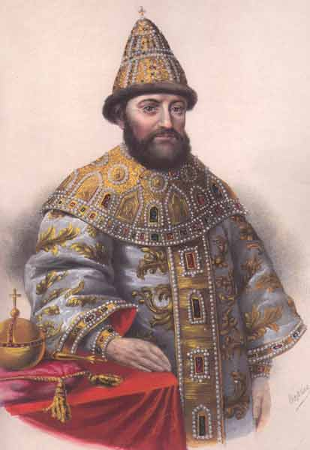
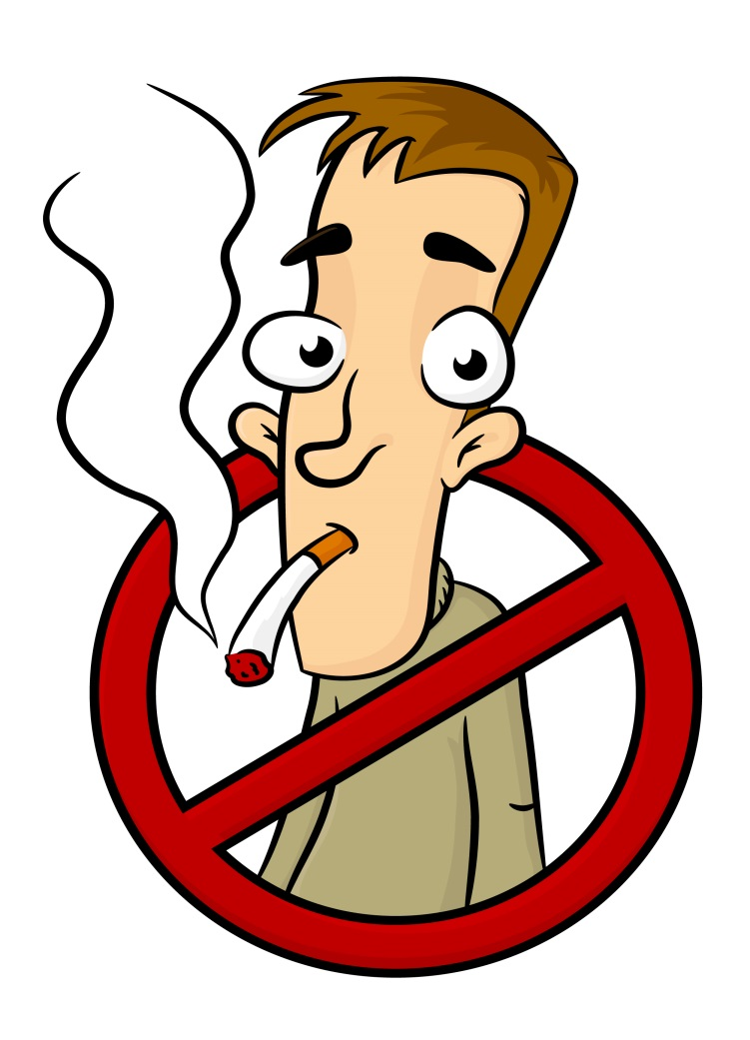
В России борьбу с курением начал царь Михаил Федорович Романов. В 1649 году он издал указ о запрете курения. Нарушителей этого указа шестьюдесятью ударами палок по стопам ног, а если это не помогало, курильщику отрезали нос и уши.

Slide 17
Курящие ежедневно мужчины и женщины (в процентах)

Slide 18
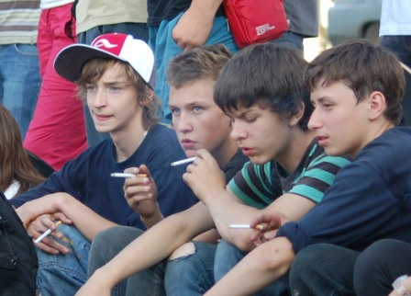
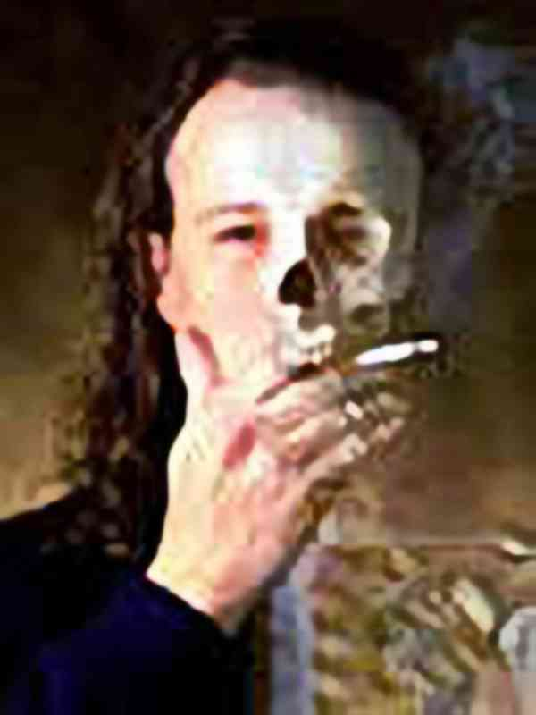
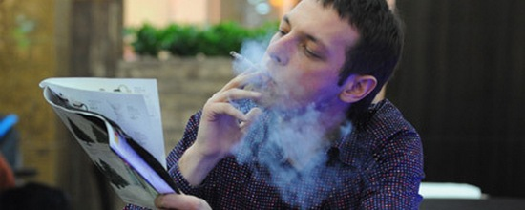
Стадии привыкания к табакокуреню
Первая стадия
Вторая стадия
Третья стадия
Четвёртая стадия

Slide 19
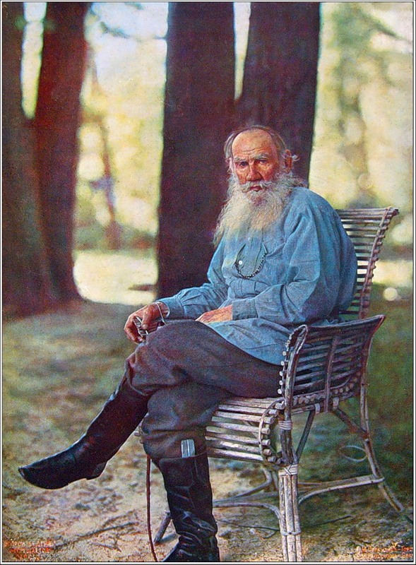
Во рту было горько и дыхание перехватывало. Однако, скрепив сердце, я довольно долго втягивал в себя табачный дым..., а во рту я почувствовал горечь и в голове маленькое кружение. Я хотел уже перестать и только посмотреться с трубкой в зеркало, как, к удивлению моему, зашатался на ногах; комната пошла кругом и, взглянув в зеркало, к которому я с трудом подошел, я увидел, что мое лицо бледно, как полотно

Slide 20
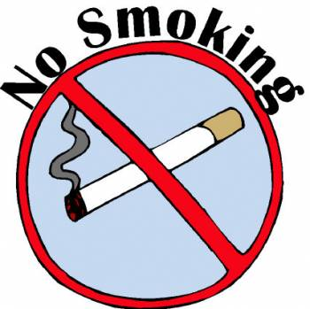
Хотя многие курят отравляя себя и близких
Я НЕ КУРЮ!!!!
И Вам не советую
В Ваших силах сделать курение «не модным»
Жизнь и так коротка…
Я не курю
И это мне нравится!!!

Slide 21
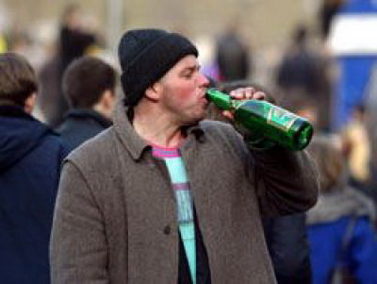
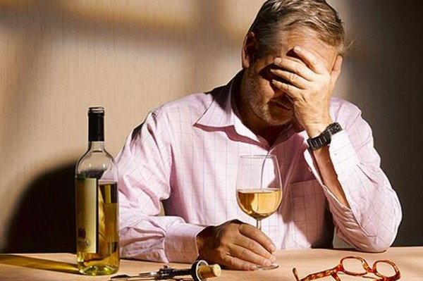
Употребление АЛКОГОЛЯ
Алкоголизм-заболевание, вызываемое систематическим употреблением спиртных напитков, характеризующееся влечением к ним, приводящее к психическим и физическим расстройствам и нарушающее социальные отношения лица, страдающего этим заболеванием.

Slide 22
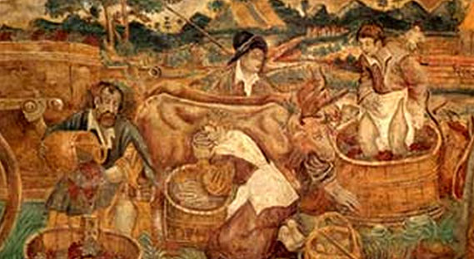
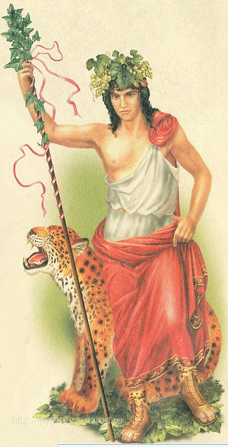
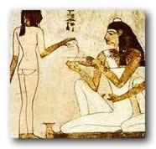
Алкогольные напитки получали из пальмового сока, ячменя, пшеницы, риса, проса. Но особо широкое распространение в древности нашло виноградное вино. В Греции виноград начали возделывать за четыре тысячи лет до нашей эры. Вино считалось даром богов. Покровителем виноградарства и виноделия в Греции является Дионис, сын Зевса.

Slide 23
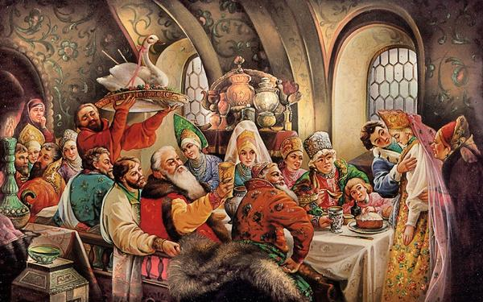
Первые сведения об употреблении алкоголя на Руси датируются 11 веком нашей эры. Указы этого времени запрещали «гнусное пьянство». На Руси пили очень мало. Спиртные напитки подавали к столу только по большим праздникам в ограниченном количестве. В будние дни хмельное не употребляли, а пьянство считалось грехом и позором.

Slide 24
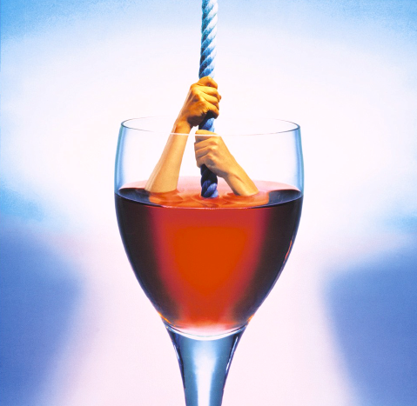
Хуже водки лучше нет.
Пьяный человек — не человек, ибо он потерял то, что отличает человека от скотины, — разум
Пьянство — это фокус, откуда идут лучи-дорожки и в игорный притон, и к взяткам, и к развратам, и к нестерпимой половой разнузданности
Кто пьет, тот стал на путь разврата.
Алкоголизм не угасает вместе с человеком, он передается потомству в чрезвычайно многочисленных и разнообразных формах
Редкий вор и убийца совершает свое дело трезвым.

Slide 25
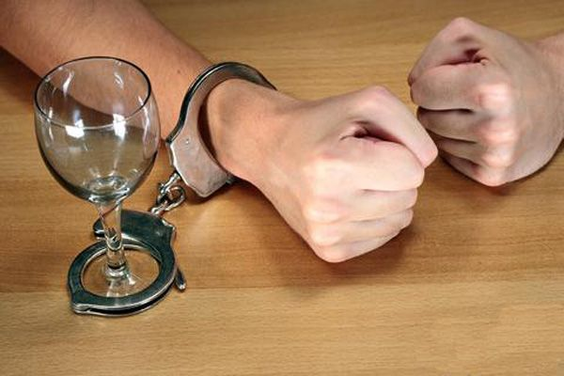
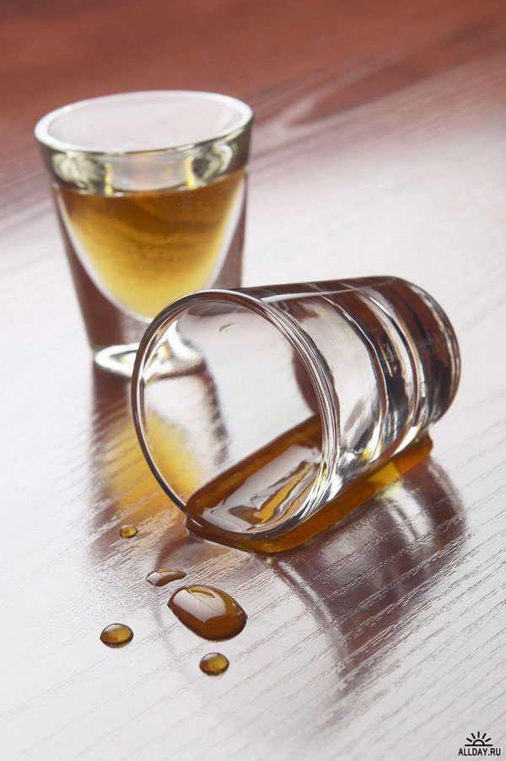
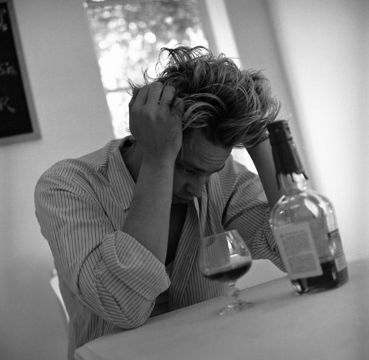
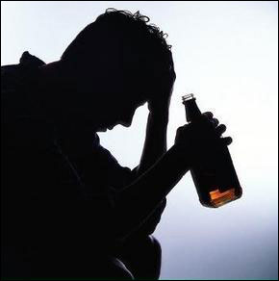

Slide 26
Употребление алкоголя в России

Slide 27
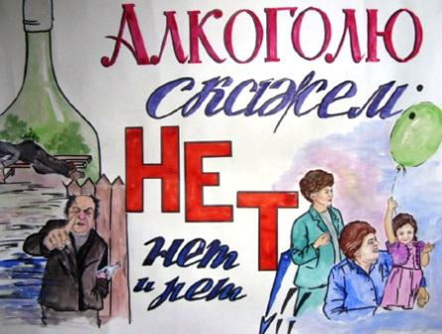
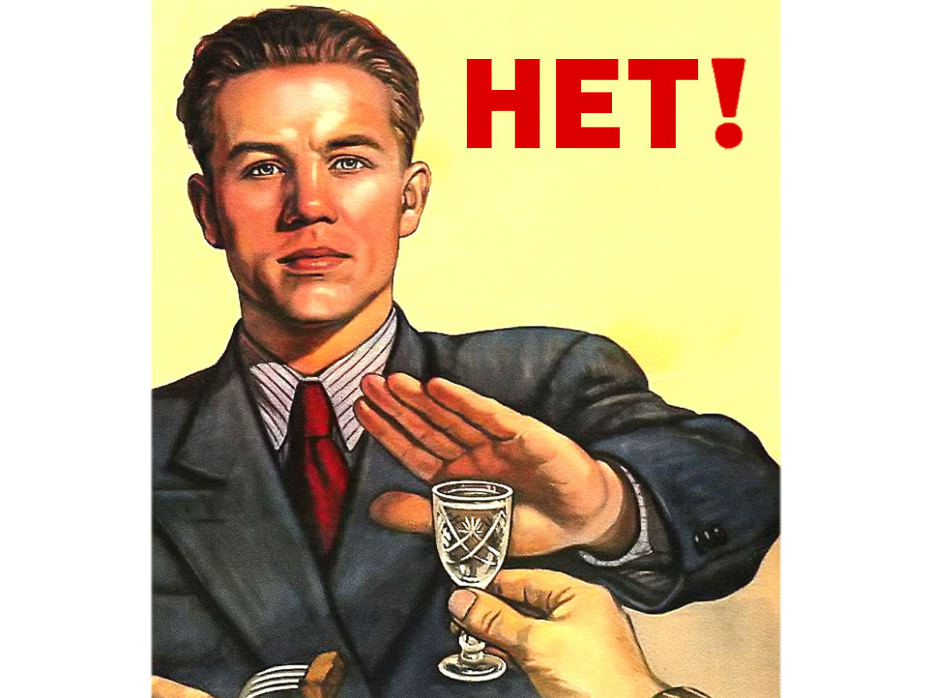
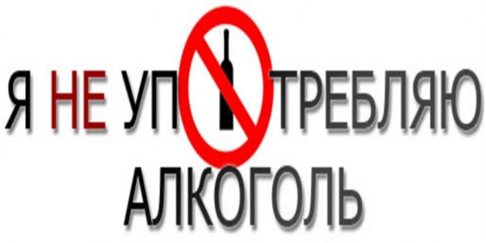
Скажи алкоголю
НЕТ!

Slide 28
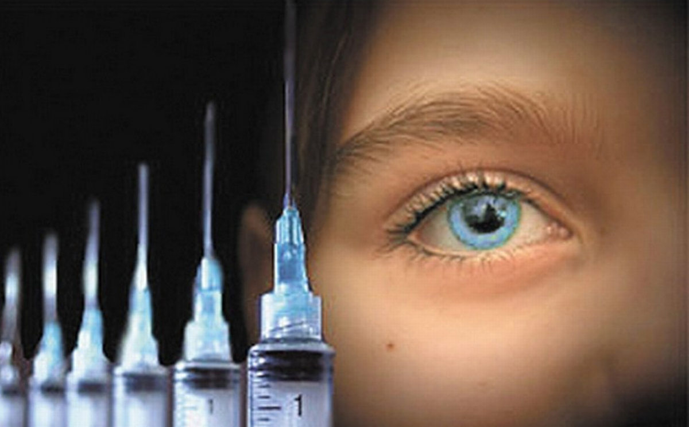
НАРКОМАНИЯ - ЧТО ЭТО?
Наркотики были известны еще в древности
(греч. narke – сон, оцепенение, онемение, mania – страсть, безумие).

Slide 29
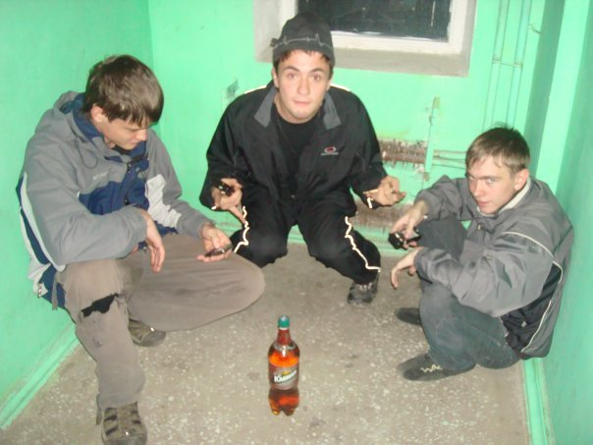
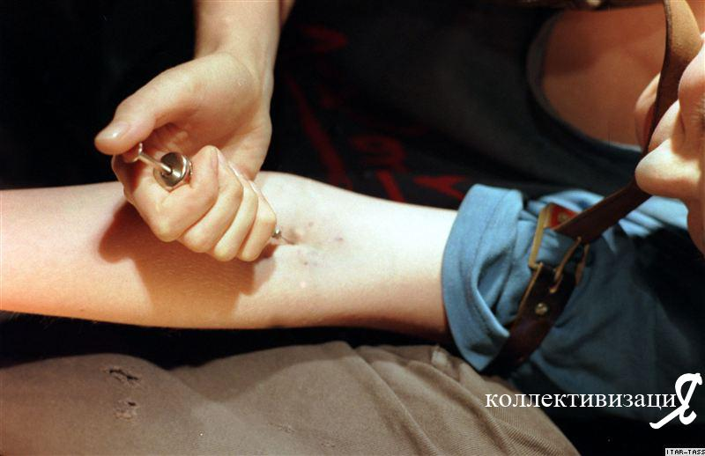
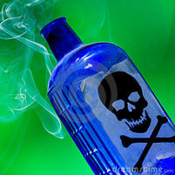
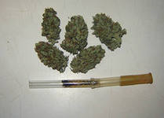
В настоящее время проблема наркомании среди подростков и молодежи волнует все человечество. Незаконный оборот наркотических средств и психотропных веществ, и злоупотребление ими представляют серьезную угрозу экономическому процветанию, здоровью населения и национальной безопасности России.

Slide 30
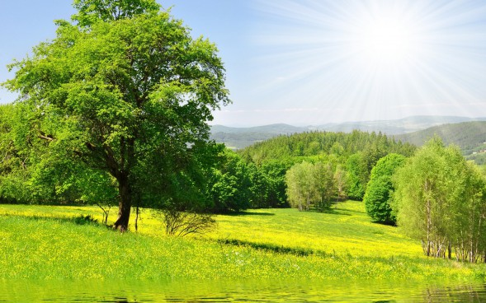
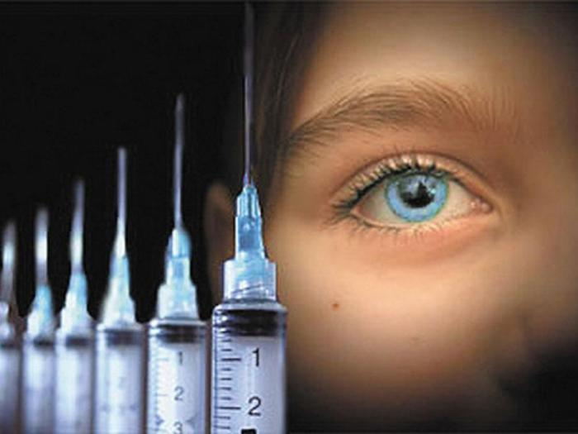

Slide 32
Употребление наркотических веществ

Slide 33
Я выбираю ЖИЗНЬ!
Скажи

Slide 34
Я ЗА
ЗДОРОВЫЙ
ОБРАЗ
ЖИЗНИ

